Slide 1
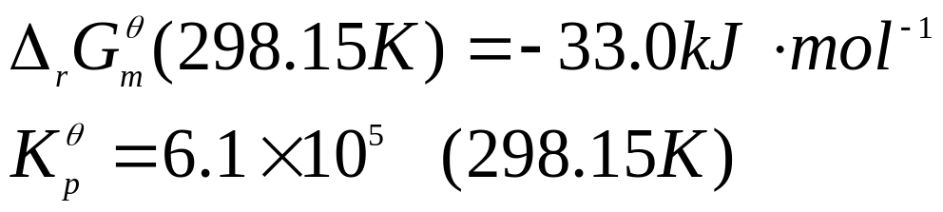
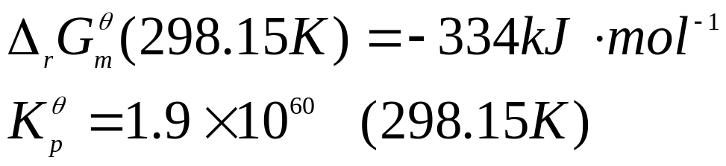
例1 合成氨反应： N₂(g) + 3H₂(g) = 2NH₃(g)
说明发生反应的可能性很大，但反应速率却非常慢，以至于在通常条件下没有任何实际意义。
例2 汽车尾气CO和NO是两种有毒气体
CO(g) + NO(g) = CO₂(g) + 1/2N₂(g)
上述反应反应的限度是很大的，可大大改善汽车尾气对环境的污染，但可惜它的反应速率极慢，不能付诸实用。研制这个反应的催化剂是一个课题。

Slide 2
有些反应速率很快，如火药的爆炸可在瞬间完成。
通过研究反应的机理来研究反应物浓度、压力、温度及催化剂等各种因素对反应速率的影响，以便使化学反应能以较为适宜的速率进行。

Slide 3

对于一个化学反应
化学热力学
可能性问题
速率问题
限度问题
化学动力学
现实性问题
化学反应平衡
化学反应速率和化学平衡是化学反应研究的两个重要方面。

Slide 4

第五章 化学反应速率和化学平衡
5.1 化学反应速率及其表示方法
5.2 反应速率理论和反应机理简介
5.3 影响化学反应速率的因素
5.4 化学平衡
5.5 标准平衡常数的应用
5.6 化学平衡的移动
基本要求
本章作业

Slide 5
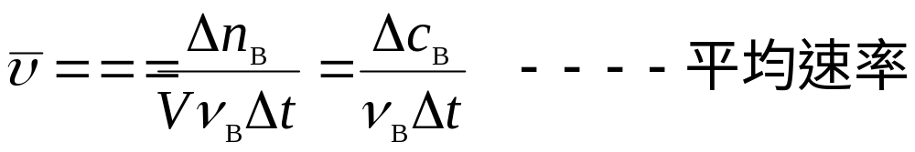
§5.1 化学反应速率及其表示方法
恒容反应的反应速率
恒容反应：在化学反应过程中，系统的体积不变。
化学反应速率
指化学反应过程进行的快慢，即参加反应的各物质的数量随时间的变化率
化学反应速率可以用平均速率和瞬时速率表示：
平均速率：在不同时间间隔内的反应速率,
单位：mol·dm⁻³·s⁻¹
定义
平均反应速率反映的是某一段反应时间内的平均情况

Slide 6
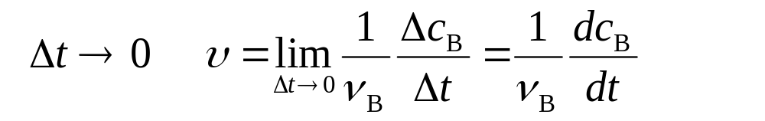
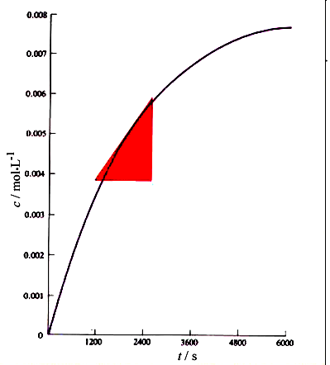
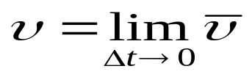
反应某时刻的瞬时速率：浓度——时间曲线上某一点切线的斜率，必须用作图法求得。
当Δt→0时平均速率的极限值即为瞬时速率。
平均速率与瞬时速率的关系

Slide 7
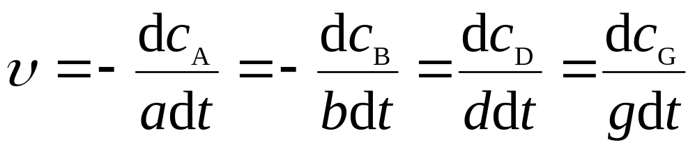
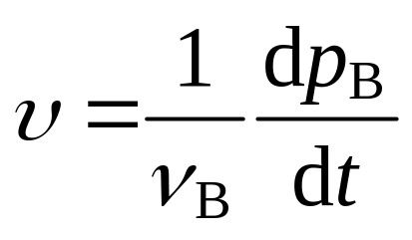
对于一般的化学反应：
aA + bB dD + gG
规定反应物的计量系数为负值，产物为正值。
瞬时速率υ表示整个反应的速率，其数值只有一个，与反应系统中选用何种物质用于测定反应速率的跟踪物无关，故υ下不需注下角标。
对于定容的气相反应：

Slide 8
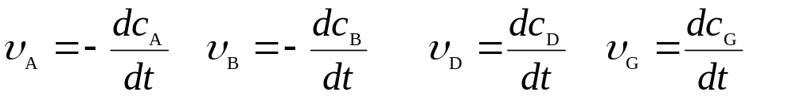
也可用反应物的消耗速率，或产物的生成速率来表示反应进行的速率：
注意：反应物的消耗速率或产物的生成速率均随物质的选择而异，由于各物质反应的计量系数不一定相同，则反应对各物质的速率也不一定相同。

Slide 9
§5.2 反应速率理论和反应机理简介
宏观方法:研究反应速率与浓度、温度的关系
微观方法:对宏观实验现象的解释
包括碰撞理论和过渡状态理论(活化络合物理论)
一、碰撞理论
建立于20世纪初，以气体分子运动论为基础,主要用于气相双分子反应。
内容：反应物分子间相互碰撞是反应进行的先决条件，反应分子碰撞的频率越高，反应速率越快，但并不是所有碰撞都能发生化学反应。

Slide 10
有效碰撞
能够发生反应的碰撞
临界能
分子发生有效碰撞所必须具备的最低能量；又称为阈能；用E_{c}表示。
活化分子
具有等于或大于临界能的分子
活化能
活化分子具有的平均能量与反应物分子的平均能量之差；用E_{a}表示。

Slide 11
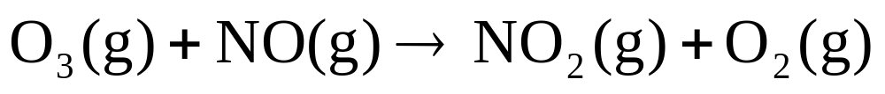
如对于反应
发生反应的两个基本前提:
发生碰撞的分子应有足够高的能量
只有那些能量大于或等于临界能的高能分子即活化分子的碰撞，才能引起化学反应。
碰撞的几何方位要适当
分子通过碰撞发生化学反应，不仅要求分子要有足够的能量，而且要求这些分子要有适当的取向。

Slide 12
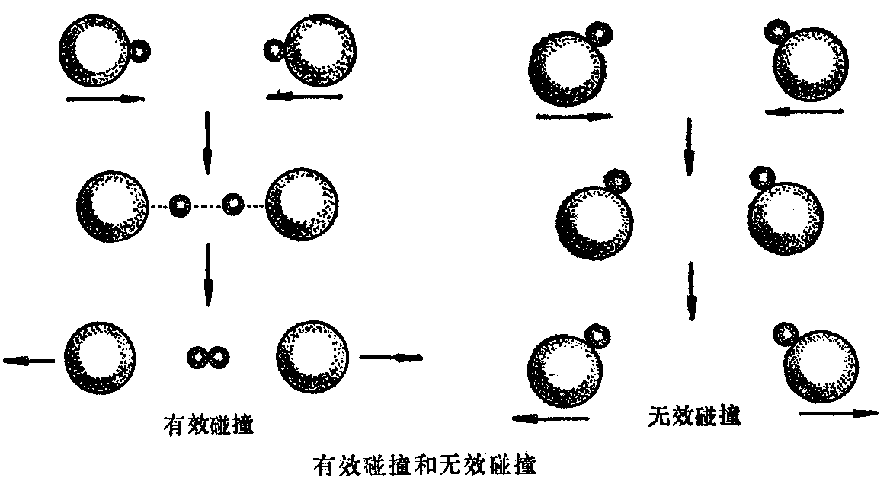
局限性：
碰撞理论把反应分子看成没有内部结构的刚性球体的模型过于简单，对一些分子结构复杂的反应，如：有机反应、配位反应等常无法解释。

Slide 13
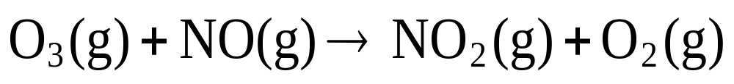
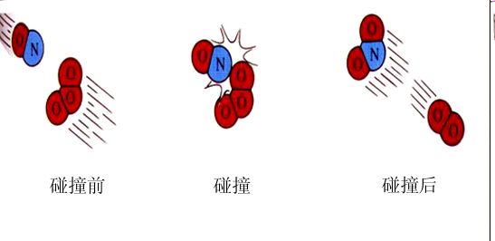
二、活化络合物理论(过渡态理论 )
20世纪30年代，以量子化学对反应过程中的能量变化的研究为依据,认为反应物不是只通过简单碰撞就能变成产物，从反应物种到生成物种之间存在一个过渡态。
如对反应：
旧键削弱新键形成势能高 易分解
反应物 过渡态 生成物
O
O—N⋅⋅⋅⋅O O
NO+O₃
NO₂+O₂

Slide 14
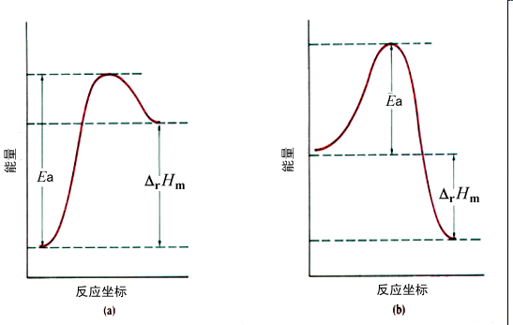
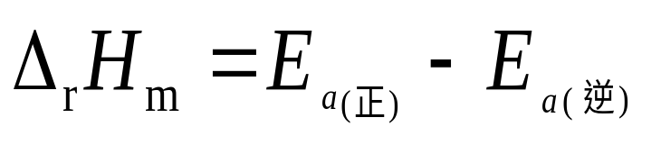
过渡状态理论认为：活化能为过渡态和始态的位能差，或者是活化配合物具有的能量与反应物分子能量之差。
化学反应过程中能量变化曲线
Ea_{逆}
Ea_{逆}
反应的热效应

Slide 15
由于过渡态的寿命极短(一般为10⁻¹²s左右)，通常不能从反应中分离出来，因此，对过渡态进行观测非常困难。近十年来，随着激光技术、分子束技术以及光电子能谱技术的发展，使对过渡态的探测和研究大大地向前推进了一步，但还存在着很大的困难。
大多数反应的活化能在60-250kJ·mol⁻¹, 若活化能低，则活化分子占的百分数大，有效碰撞次数多，反应速率大。因此反应的活化能是决定化学反应速率大小的重要因素。
总之，碰撞理论是从分子的外部运动，考虑到有效碰撞频率等因素，从大量分子的统计行为来了解反应速率，它不考虑分子的内部结构。而过渡态理论是从分子水平上来研究反应动力学。

Slide 16
三、反应机理与基元反应
反应机理:
化学反应过程中经历的真实反应步骤的集合。
(基)元反应
非(基)元反应(或称复合反应)
化学反应
基元反应:由反应物一步生成产物的反应,没有可用实验方法检测到的中间产物。若一个反应的正向反应是基元反应，则其逆反应也必然是基元反应。
非基元反应:由两个或两个以上的元反应组合而成的总反应。在复合反应中, 可用实验检测到中间产物的存在,但它被后面的一步或几步反应消耗掉(与副反应或副产物不同)。

Slide 17
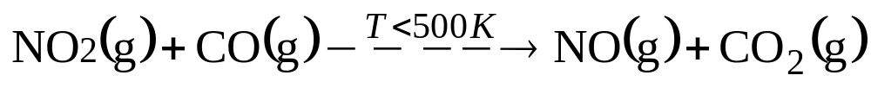
复合反应速率是由反应最慢的一步决定的，这一步骤称为反应速率的控制步骤。
如:
由下列两步组成的复合反应
反应机理的研究是一个十分复杂而艰难的任务，其意义在于：若清楚反应是如何进行的，则可以有效控制反应的快慢，以获得期望产物。关于这一点，在以后的物理化学课中会详细的研究。

Slide 18
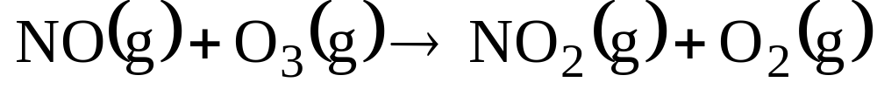
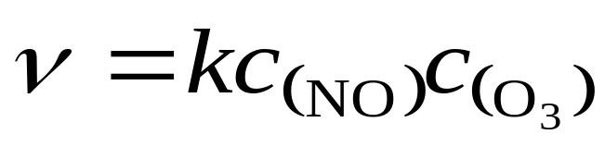
§5.3 影响化学反应速率的因素
一、浓度对反应速率的影响——速率方程式
当温度一定，某反应的活化能也一定时,反应系统的活化分子数也一定, 浓度增大, 活化分子数增多,反应速率增大。
对于基元反应
质量作用定律：基元反应的反应速率与反应物浓度以方程式中化学计量数的绝对值为幂的乘积成正比。
如
为基元反应
则

Slide 19
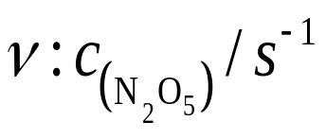
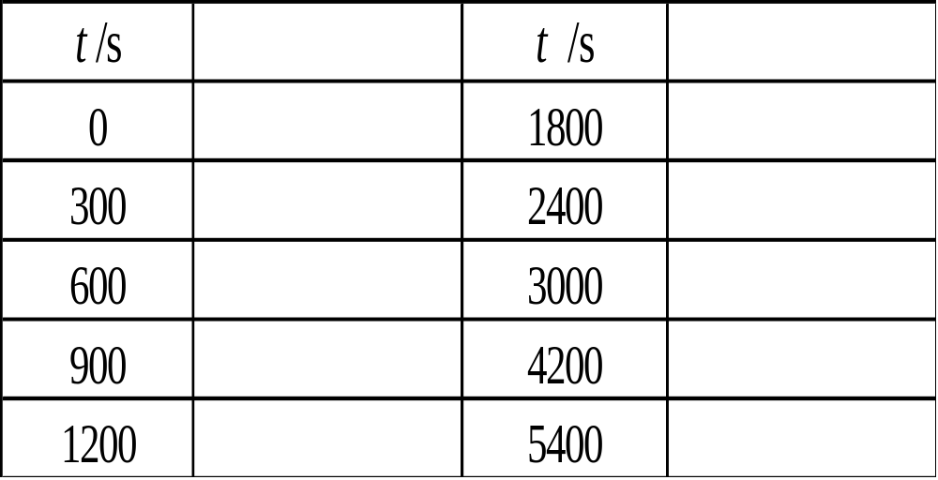

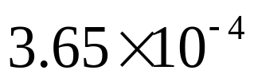
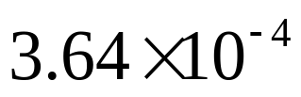
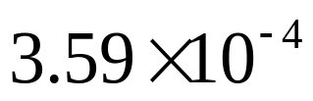
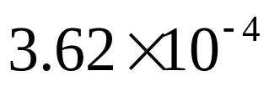
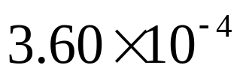
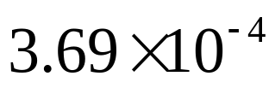
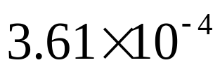
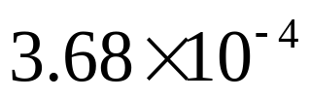
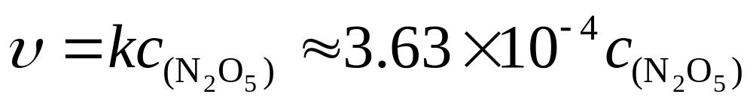
基元反应： aA + bB = dD + gG
40℃，CCl₄中N₂O₅分解反应的υ:c_{( N2O5 )}
可见

Slide 20
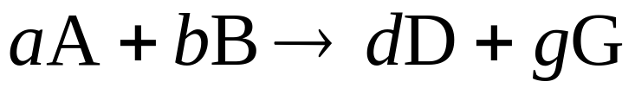
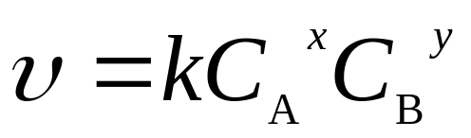
对于非基元反应：
设其速率方程式为：
x,y ---分别为反应对A、B的反应级数，取值：整数(0,1,2,...)或分数(1/2,...)，x+y ---总的反应级数，四级或四级以上的反应一般不存在,级数越大，则速率受浓度的影响越大。
k ---反应速率系(常)数 ，物理意义：单位反应物浓度时反应速率，其单位： 零级反应： mol·L⁻¹ ·s⁻¹
一级反应： s⁻¹；
二级反应： L·mol⁻¹ ·s⁻¹
实验时可先设法保持反应物A的浓度不变，观察反应速率与反应物B的浓度的变化关系，可确定y值，同理保持反应物B的浓度不变，找出x值，即可确定反应速率方程式。

Slide 21
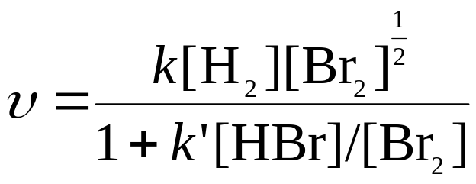
注意：
(1)参加反应的固体或纯液体，其浓度不列入速率方程式
例
C(s) + O₂(g) = CO₂(g) ——基元反应
速率方程为：υ=k_{c}⋅c(O₂)
(2)若反应物中有气体，可用其分压代替浓度。
C(s) + O₂(g) = CO₂(g) ——基元反应
速率方程为：υ=k_{p}⋅p(O₂)
(3)反应级数通过实验测得，不能从通常所写的计量方程中得到
例
计量方程为：H₂(g) + Br₂(g) = 2HBr(g)
实验测定其速率方程为：
很难说它总体上是几级反应

Slide 22
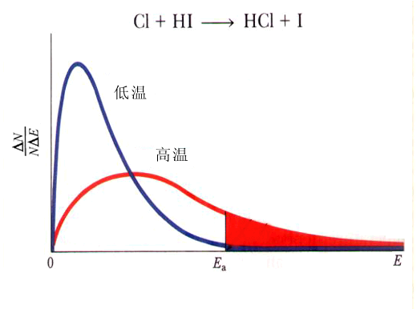
二、温度对反应速率的影响——Arrhenius方程
分子分数
(1)分子的运动速度加快，单位时间内碰撞频率增加，使反应速率加快。
温度升高
(2)分子的平均动能增加，分子的能量分布曲线右移，具有较高能量的分子的百分数增加，则反应速率加快。

Slide 23
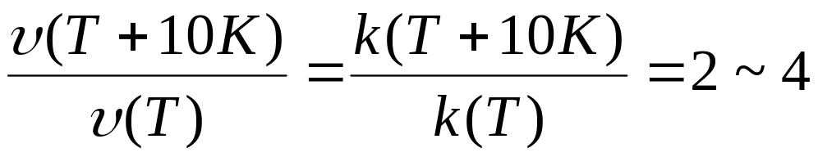
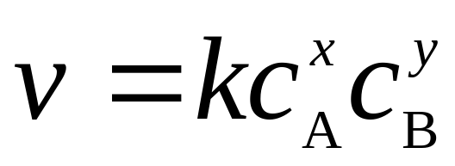
1884年荷兰人范特霍夫(van’t Hoff)经验规则：
在反应物浓度(或分压)相同的情况下，温度每升高10K，反应速率(或反应速率常数)一般增加2~4倍。
van’t Hoff规则虽然不很精确，但当数据缺乏时，用它粗略的估算，仍然是有益的。
反应速率方程
k与温度有关, T增大, 一般k也增大, 但 k~T不是线性关系。

Slide 24
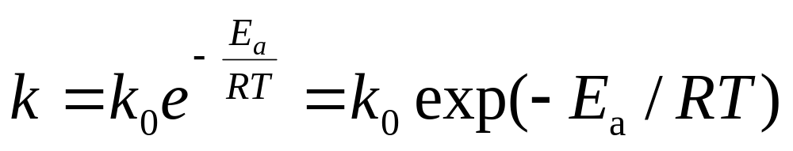
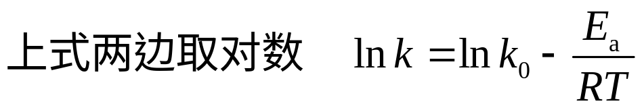
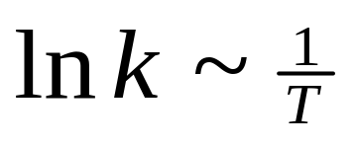
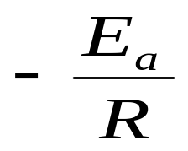
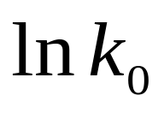
Arrhenius（阿累尼乌斯）方程
e (2.71828…)的指数-E_{a}/RT的分子分母都是能量单位，所以指数项本身无量纲，E_{a}是活化能，k₀：指前因子，又称表观频率因子， k₀的单位与k相同。
显然 为直线关系，直线的斜率
为 ，直线的截距为 。

Slide 25
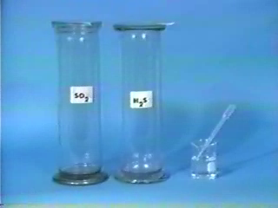
三、催化剂对化学反应速率的影响
催化剂: 能显著改变反应速率而本身的数量、组成和化学性质，在反应前后都没有改变的物质。
催化剂
正催化剂：能加快反应速率的催化剂。
负催化剂(抑制剂) ：能减慢反应速率的催化剂。
催化反应的机理：
催化剂与反应物生成不稳定的中间化合物，改变了反应途径，降低了活化能，从而加快了化学反应的速率。

Slide 26
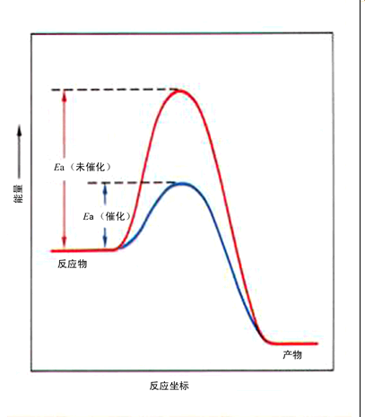
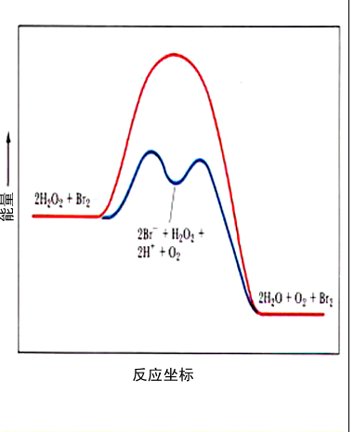
催化剂对反应活化能的影响

Slide 27
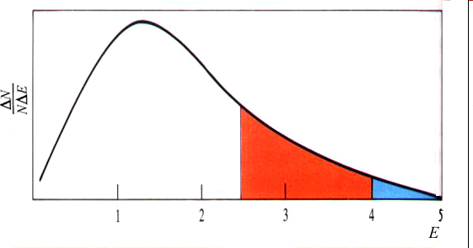
分子分数
E_{c}(催化)
E_{c}(无催化)
活化能降低使活化反应分子数增加

Slide 28
催化作用的特点 ：
①只能对热力学上可能发生的反应起作用
②通过改变反应途径以缩短达到平衡的时间
③催化剂具有选择性
④通过改变催化剂可以改变反应产物
⑤只有在特定的条件下催化剂才能表现活性

Slide 29
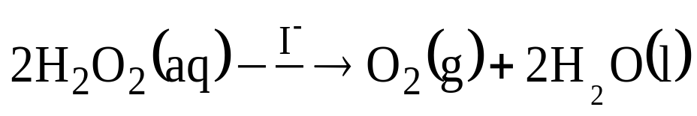
常用的催化反应：均相催化、多相催化和酶催化
均相催化:催化剂与反应物种在同一相中的催化反应
多相催化: 催化剂与反应物种不属于同一物相的反应
酶催化：以酶为催化剂的反应
脲的水解反应：
脲酶
H₂N-CO-NH₂ + H₂O === CO₂ + 2NH₃
E_{a}=46kJ⋅mol⁻¹
若无催化剂，该反应的活化能高达126kJ⋅mol⁻¹
特点:①高效 ②高选择性 ③条件温和

Slide 30
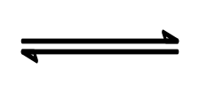
§5.4 化学平衡
一、可逆反应与化学平衡
可逆反应 在同一条件下，既可以向一个方向又可以向相反方向进行的反应，称为可逆反应。
H₂(g) + I₂(g) 2HI(g)
在密闭容器中，可逆反应不能进行到底
注：几乎所有反应都是可逆的

Slide 31
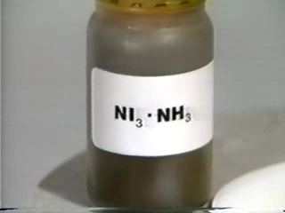
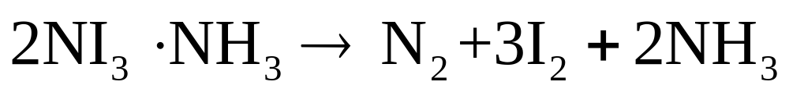
不可逆反应 在一定的条件下逆反应进行的程度极其微小，可以忽略。这样的反应称为不可逆反应。
MnO₂
2KClO₃ (s) 2KCl (s) +3O₂(g)
不可逆反应几乎可以进行到底
化学反应是原子之间的化合或化合着的原子分解的过程，反应过程中矛盾的双方不能孤立存在。可以认为：任何反应都具有一定的可逆性，但可逆的程度不同，所以各反应进行的限度就不一样。可逆程度小，反应进行的限度大，反之亦反之。

Slide 32
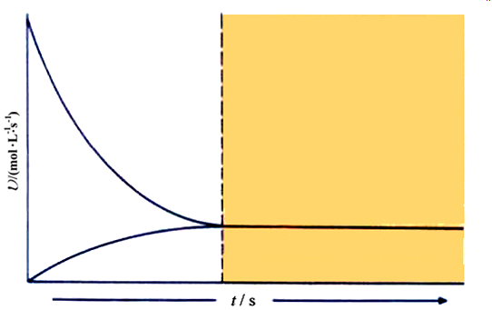
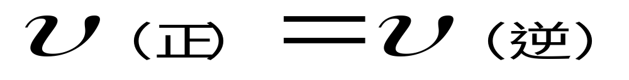
化学平衡 (equilibrium)
一定条件下，可逆反应处于
正逆反应速率相等时的状态

Slide 33

H₂(g) + I₂(g) 2HI(g)

Slide 34
化学反应平衡的特征：
化学平衡是动态平衡。
ν_{正} = ν_{逆} ≠ 0
化学平衡是一种有条件的平衡。
外界条件不变时，反应系统中各物质的组成不再随时间而变
(2) 外界条件改变时，原平衡被破坏，直至建立新平衡
化学平衡是化学反应的最大限度，通常用化学反应的平衡常数表示

Slide 35


二、平衡常数
1、经验(试验)平衡常数
对于可逆反应 aA+bB dD + gG
反应平衡时：A、B、D、G的浓度不再改变，
K_{C}—浓度平衡常数
例如： H₂(g)+I₂(g) 2HI(g)

Slide 36


对于气相反应，平衡常数可以写为：
K_{p}—称为压力平衡常数
对于同时有气、固和溶液参加的反应, 如
aA(g)+bB(aq)+f F(l) eE(s)+dD(g）
K—混合平衡常数
以上讨论表明：在一定温度下，可逆反应达到平衡时，产物的浓度（或分压力）方次的乘积与反应物浓度（或分压力）方次的乘积之比是一个常数——称为试验（经验）平衡常数 （有单位）——化学平衡定律。
在热力学中，常用另外一种常数表示

Slide 37




2、范特霍夫等温式与标准平衡常数
在热力学中用Δ_{r}G_{m}来判断反应的自发性。任意状态下化学反应的Δ_{r}G_{m} 可由物理化学中的Van′t Hoff等温方程式来求
对于化学反应： aA + bB = eE + fF
其Van′t Hoff等温方程式为：
a——有关物种相对于标准状态的平衡浓度，是将物质所处的状态与标准态相比后所得的数值，量纲为1
——反应标准摩尔自由能变

Slide 38





则Van′t Hoff等温方程式可简写为：
K^{θ}称为标准平衡常数，
注意：标准平衡常数K^{θ}无单位。

Slide 39



不同情况下的标准平衡常数：
对于气相反应
对于溶液中的反应
Sn²⁺(aq)+2Fe³⁺(aq) Sn⁴⁺ (aq)+2Fe²⁺(aq)

Slide 40

对于一般的化学反应
注意：
（1） K^{θ}越大，表明正反应进行的程度越大。
（2） K^{θ}无量纲。
（3） K^{θ}是温度的函数，与浓度、分压无关。
（4）稀溶液的溶剂（如水），纯液态和固态物质的浓
度不出现在平衡常数的表达式中。
(5)标准平衡常数表达式必须与化学反应计量式相对应。

Slide 41








Slide 42
三、多重(multiple)平衡原理
多重平衡
在一定条件下，一个反应体系中的某一种(或几种)物质同时参与两个或两个以上的化学反应并同时达到化学平衡，称为同时平衡或多重平衡。
多重平衡规则：
若多重平衡体系中的某个反应可以由几个反应相加或相减得到，则该反应的平衡常数等于这几个反应的平衡常数之积或商

Slide 43

反应(1) K₁^{θ} Δ_{r}G₁ ^{θ}
设体系中有 反应(2) K₂^{θ} Δ_{r}G₂ ^{θ} 三个平衡同时存在
反应(3) K₃^{θ} Δ_{r}G₃ ^{θ}
若：反应 (3)=反应(1)+反应(2)
则： Δ_{r}G₃ ^{θ}= Δ_{r}G₁ ^{θ} + Δ_{r}G₂ ^{θ}
-RTlnK₃^{θ} = -RTlnK₁^{θ}+（-RTlnK₂^{θ} ）
K₃^{θ} = K₁^{θ} · K₂^{θ}
若：反应 (3)=反应(1)-反应(2)
则： Δ_{r}G₃ ^{θ}= Δ_{r}G₁ ^{θ} - Δ_{r}G₂ ^{θ}
-RTlnK₃^{θ} = -RTlnK₁^{θ} -（ -RTlnK₂^{θ} ）
K₃^{θ} = K₁^{θ} / K₂^{θ}
若：反应 (3)=反应(1)+2反应(2)

Slide 44




例
已知25℃时反应
（1）2BrCl(g) Cl₂(g)+Br₂(g)的 =0.45
（2）I₂(g)+Br₂(g) 2IBr(g)的 =0.051
计算反应
（3）2BrCl (g)+ I₂(g) 2IBr(g)+ Cl₂(g)的 。
解：
反应（1）+ （2）得：
2BrCl (g)+ I₂(g) 2IBr(g)+ Cl₂(g)

Slide 45


四、标准平衡常数的实验测定
例
恒温恒容下，GeO(g)与W₂O₆ (g) 反应生成GeWO₄ (g)
2GeO (g) +W₂O₆ (g) 2 GeWO₄ (g)
若反应开始时，GeO和W₂O₆ 的分压为100.0kPa，平衡时 GeWO₄ (g) 的分压为98.0kPa。求平衡时GeO和W₂O₆的分压以及反应的标准平衡常数。
解： 2GeO (g) + W₂O₆ (g) 2 GeWO₄ (g)
开始p_{B}/kPa 100.0 100.0 0
变化p_{B}/kPa -98.0 98.0
平衡p_{B}/kPa 100.0-98.0 100.0 - 98.0

Slide 46

p(GeO)=100.0 kPa - 98.0 kPa =2.0kPa
p(W₂O₆)=100.0 kPa - kPa=51.0 kPa

Slide 47





五、 标准平衡常数的计算
例
求298K时反应 2SO₂(g)+O₂(g) 2SO₃(g)
的 。已知：
解：

Slide 48



例
将1.0molH₂(g)和1.0molI₂(g)放入10L容器中, 使其在793K达到平衡。经分析，平衡体系中含有HI
(g)0.12mol，求反应： H₂(g)+I₂(g) 2HI(g)
在793K的K^{θ}。
解： H₂(g) + I₂(g) 2HI(g)
起始量,mol 1.0 1.0 0.0
平衡量,mol 1.0-0.12/2 1.0-0.12/2 0.12
=0.94 =0.94

Slide 49


Slide 50
§5.5 标准平衡常数的应用
一、判断反应的程度
K^{θ}愈大，生成物的浓度或分压越大，正反应进行得愈完全；
K^{θ}愈小，正反应进行得愈不完全；
K^{θ}不太大也不太小(如 10⁻³< K^{θ} <10³),反应物部分地转化为生成物。

Slide 51






二、预测反应方向
对于一般的化学反应：
aA (g)+ bB(aq)+cC(s) eE(g)+dD(aq)+fD(l)
任意状态下的反应商:
反应方向的商判据
J<K^{θ } 反应正向自发进行；
J= K^{θ} 系统处于平衡状态；
J > K^{θ}  反应逆向自发进行。

Slide 52


Slide 53

三、计算平衡转化率和平衡组成
平衡转化率：到达平衡时某反应物B已转化的量与反应前该物质的总量之比。
通过平衡转化率的大小可以定量地表示出正反应进行的程度，转化率随反应物的起始浓度不同而改变。

Slide 54

例
反应 CO(g)+Cl₂ (g) COCl ₂(g) 在恒温恒容条件下进行。已知373K时K^{θ}=1.5× 10⁸。反应开始时c₀(CO)=0.0350mol·L⁻¹， c₀(Cl₂)= 0.0270 mol·L⁻¹， c₀(COCl₂)=0。计算373K反应达到平衡时各物种的分压和CO的平衡转化率。
解：
CO(g) + Cl₂ (g) COCl ₂(g)
开始c_{B}/(mol·L⁻¹) 0.0350 0.0270 0
开始p_{B}/kPa 108.5 83.7 0
变化p_{B}/kPa (83.7-x) (83.7-x) (83.7-x)
平衡p_{B}/kPa 24.8+x x (83.7-x)

Slide 55



因为K^{θ}很大, x很小,
假设 83.7- x≈83.7,
24.8+x≈ 24.8
平衡时: p_{(CO)}=24.8kPa
p_{(Cl2)}=2.3 ×10⁻⁶ kPa
p_{(COCl2)}=83.7kPa

Slide 56



对于平衡组成计算的讨论：
D (g)+ E(g) F(g)+G(g)
开始p_{B}/kPa a a 0 0
变化p_{B}/kPa x x x x
平衡p_{B}/kPa a – x a – x x x
(1) 当 K^{θ} 不大不小时
(2) 当 K^{θ} 很小时

Slide 57

(3) 当 K^{θ} 很大时
D (g)+ E(g) F(g)+G(g)
开始p_{B}/kPa b b 0 0
变化p_{B}/kPa b – x b – x b – x b – x
平衡p_{B}/kPa x x b – x b – x

Slide 58






例
氧化银遇热分解：2 Ag₂O(s) 4 Ag(s) + O₂(g)
已知298K时
求：在298K时Ag₂O – Ag 体系的
解：

Slide 59


例
在325K、100kPa下，反应 N₂O₄(g) 2NO₂(g)
达平衡时的平衡转化率为α = 50.2%，
求在1000kPa下的平衡转化率。
解：
N₂O₄(g) 2NO₂(g)
开始n_{B}/mol b 0
变化n_{B}/mol bα 2bα
平衡n_{B}/mol b – bα 2bα
n_{总} = (b – bα)+2bα = b + bα
由α (100kPa) =50.2% ⇒ K^{θ} ⇒ α (1000kPa) = 18.1%

Slide 60

§5.6 化学平衡的移动
化学平衡的移动 当外界条件改变时，化学反应从一种平衡状态转变到另一种平衡状态的过程。浓度、压力和温度任一外界条件的改变都可能使化学平衡发生移动。
一、浓度对化学平衡的影响
化学反应等温方程：
对于溶液中的化学反应，
平衡时, J = K^{θ} 平衡不移动
当c_{(反应物)}增大或c_{(生成物)}减小时,
J < K^{θ}Δ_{r}G_{m} < 0 平衡向正向移动。
当c_{(反应物)}减小或c_{(生成物)}增大时,
J > K^{θ} Δ_{r}G_{m} > 0 平衡向逆向移动。

Slide 61
对于 Δ_{r}G_{m}^{θ} > 0 的反应，可通过改变浓度，使(J/K^{θ}) <1，则Δ_{r}G_{m} < 0 ，这样就能使本来不能发生的反应也有可能发生。但当Δ_{r}G_{m}^{θ} >40kJ·mol⁻¹时，很难通过改变浓度改变反应的方向。
在实际生产过程中，为了尽可能充分地利用某一种贵重的物料，往往使用过量的价廉易得的另一种物料，使平衡向正反应方向移动，以提高贵重物料的转化率。
为了使可逆反应进行的比较完全，可从系统中不断降低生成物的浓度，如：移取生成物，则平衡将不断向生成物方向移动，直到某一反应物基本上被完全消耗。

Slide 62
例
25C时，反应
Fe²⁺(aq)+ Ag⁺(aq) Fe³⁺(aq) +Ag(s)
的K^{θ}=3.2。
(1)当c(Ag⁺)=1.00 ×10⁻²mol·L⁻¹, c(Fe²⁺)=0.100 mol·L⁻¹, c(Fe³⁺)= 1.00 ×10⁻³mol·L⁻¹时反应向哪一方向进行?
(2)平衡时, Ag⁺ ,Fe²⁺,Fe³⁺的浓度各为多少?
(3) Ag⁺ 的转化率为多少?
(4)如果保持Ag⁺ ,Fe³⁺的初始浓度不变,使c(Fe²⁺)增大至0.300 mol·L⁻¹,求Ag⁺ 的转化率.
解：
(1)计算反应商,判断反应方向

Slide 63

J<K^{θ}, Δ_{r}G_{m} < 0 ，反应正向进行.
(2)计算平衡组成
Fe²⁺(aq)+ Ag⁺(aq) Fe³⁺(aq) +Ag(s)
开始c_{B}/(mol·L⁻¹) 0.100 1.00×10⁻² 1.00×10⁻³
变化c_{B}/(mol·L⁻¹) -x -x x
平衡c_{B}/(mol·L⁻¹) 0.100-x 1.00×10⁻²-x 1.00×10⁻³+x

Slide 64

3.2x²－1.352x＋2.2×10⁻³=0
x=1.6×10⁻³
c(Ag⁺)= 1.00×10⁻² – x = 8.4 ×10⁻³mol·L⁻¹
c(Fe²⁺)= 0.10 – x = 9.84× 10⁻² mol·L⁻¹
c(Fe³⁺)= 1.00 ×10⁻³ + x = 2.6 ×10⁻³mol·L⁻¹

Slide 65


(3)求 Ag⁺ 的转化率
(4) 设达到新的平衡时Ag⁺ 的转化率为α₂
Fe²⁺(aq) + Ag⁺(aq) Fe³⁺(aq) +Ag(s)
开始c_{B}/(mol·dm⁻³) 0.30 1.00×10⁻² 1.00×10⁻³
变化c_{B}/(mol·dm⁻³) -y -y y
平衡c_{B}/(mol·dm⁻³) 0.30-y 1.00×10⁻²-y 1.00×10⁻³+y

Slide 66




Slide 67
二、压力对化学平衡的影响
压力的变化对固相和液相反应的平衡位置几乎没有影响
1、部分物种分压的变化
如果保持温度、体积不变，增大反应物的分压或减小生成物的分压，使J 减小，导致J<K^{θ}，平衡向正向移动。反之，减小反应物的分压或增大生成物的分压，使J增大，导致J> K^{θ}，平衡向逆向移动。

Slide 68


2、系统总压变化(或体积改变)
对于有气体参与的化学反应
aA (g) + bB(g) yY(g) + zZ(g)
恒温下若增加平衡时系统的总压，使其为原来的x(x>1)倍，则系统中各组分气体的分压也变为原来的x倍则：

Slide 69
对于气体分子数增加的反应
Σν_{B} > 0，x ^{ΣνB} > 1，J>K^{θ}，平衡向逆向移动，即向气体分子数减小的方向移动。
对于气体分子数减小的反应
Σν_{B} <0， x ^{ΣνB} <1， J< K^{θ} ，平衡向正向移动，即向气体分子数减小的方向移动。
对于反应前后气体分子数不变的反应
Σν_{B} =0， x ^{ΣνB} =1， J = K^{θ} ，平衡不移动。

Slide 70
3．惰性气体的影响
(1) 在惰性气体存在下达到平衡后，再恒温压缩
Σν_{B} ≠0 平衡向气体分子数减小的方向移动
Σν _{B} = 0 平衡不移动
对恒温恒容下已达到平衡的反应，引入
惰性气体，气体反应物和生成物p_{B}不变，
J = K^{θ} 平衡不移动

Slide 71

对恒温恒压下已达到平衡的反应引入惰性
气体，总压不变，体积增大，反应物和生
成物分压减小
Σν _{B} ≠0 平衡向气体分子数增大的方向移动
Σν B = 0 平衡不移动
x > 1 Σν _{B} > 0 J < K^{θ}

Slide 72

某容器中充有N₂O₄(g) 和NO₂(g)混合物，
n(N₂O₄)：n (NO₂)=10.0:1.0。在308K， 0.100MPa条件下，发生反应： N₂O₄(g) 2NO₂(g)； K^{θ} (308K)=0.315
(1)计算平衡时各物质的分压；
(2)使反应系统体积减小到原来的1/2，反应在308K，0.200MPa条件下进行，平衡向何方移动？在新的平衡条件下，系统内各组分的分压改变了多少？
例
解：
(1)反应在恒温恒压条件下进行
以1mol N₂O₄为计算基准
N₂O₄(g) 2NO₂(g)
开始时n_{B}/mol 1.00 0.100
平衡时n_{B}/mol 1.00-x 0.10+2x
平衡时p_{B}/kPa
其中：1.10+x = n_{总}

Slide 73


（100-57.4=42.6 kPa）

Slide 74


(2)压缩后，系统体积为原来的1/2，则总压力为原来
的2倍
平衡向逆向移动
N₂O₄(g) 2NO₂(g)
开 始 时 n_{B}/mol 1.00 0.100
平衡(Ⅱ)时n_{B}/mol 1.00-y 0.10+2y
平衡(Ⅱ)时p_{B}/kPa

Slide 75




Slide 76


三、 温度对化学平衡的影响
K^{θ} =f (T) 温度变化， K^{θ}变化
导致化学平衡的移动

Slide 77


对于放热反应， <0，
温度升高， K ^{θ}减小，J > K ^{θ} ，
平衡向逆向移动。
对于吸热反应， >0，
温度升高， K ^{θ}增大，J <K ^{θ}，
平衡向正向移动。

Slide 78



不同温度下平衡常数之间的关系式：
(2) - (1)

Slide 79




例
计算反应 CO₂(g)+4H₂(g) CH₄(g)+2H₂O(g)
在800K时的K^{θ} 。
解：查表(298K): CO₂(g) H₂(g) CH₄(g) H₂O(g)
-393.5 0 -74.8 -241.8
-394.4 0 -50.8 -228.6

Slide 80



T₁=298.15K时：
T₂=800K

Slide 81

四、 Le Chatelier 原理
1907年，法国科学家Le Chatelier 提出：
Le Chatelier 原理：如果改变平衡系统的条件之一（浓度、压力和温度），平衡就向能减弱这种改变的方向移动。
When a system at equilibrium is stressed, the equilibrium will shift in such a way as to minimize the effect of the stress.
Le Chatelier原理只适用于处于平衡状态的系统，包括相平衡系统。

Slide 82
例1：对吸热反应，当系统的温度升高时，平衡向吸热的正方向进行，减弱温度升高的影响。若反应是放热，则当系统的温度升高时，平衡将向逆方向移动，以减少反应过程中放出的热，减弱温度升高对系统的影响。
例2：对于气体分子数减少的反应，则当对系统增加压力时，平衡将向生成产物的方向移动，以抵消压力增加的影响，反之亦反之。

Slide 83
需要说明的问题
催化剂不能使化学平衡发生移动
催化剂使正、逆反应的活化能减小相同的量，同等倍数增大正、逆反应速率系数，但不能改变标准平衡常数，也不改变反应商。
催化剂只能缩短反应达到平衡的时间，不能改变平衡组成。

Slide 84
各种因素对化学反应速率常数k、化学反应速率v 、化学平衡常数K 及化学平衡移动的影响
影响因素的改变 |  | 化学反应速率 |  | 化学平衡
 |  | k_{正} | v_{正} | K | 移动
恒温时增加 反应物的浓度
气相反应恒温压缩,总压增加 | Δn < 0
 | Δn = 0
 | Δn > 0
升高 温度 | ΔH^{θ} > 0
 | ΔH^{θ} < 0
加入（正）催化剂
结论

Slide 85
各种因素对化学反应速率常数k、化学反应速率v 、化学平衡常数K 及化学平衡移动的影响
影响因素的改变 |  | 化学反应速率 |  | 化学平衡
 |  | k_{正} | v_{正} | K | 移动
恒温时增加 反应物的浓度 |  | 不变 | 增大 | 不变 | 正向移动
气相反应恒温压缩,总压增加 | Δn < 0 | 不变 | 增大 | 不变 | 正向移动
 | Δn = 0 | 不变 | 增大 | 不变 | 不移动
 | Δn > 0 | 不变 | 增大 | 不变 | 逆向移动
升高 温度 | ΔH^{θ} > 0 | 增大 | 增大 | 增大 | 正向移动
 | ΔH^{θ} < 0 | 增大 | 增大 | 减小 | 逆向移动
加入（正）催化剂 |  | 增大 | 增大 | 不变 | 不移动
结论 |  | 与浓度和压力无关，与温度和催化剂有关 | 与浓度、压力、温度和催化剂有关 | 与温度有关，与浓度、压力和催化剂无关 | 与浓度、压力和温度有关，与催化剂无关

Slide 86
基本要求
影响化学反应速率的因素（定性）、催化剂及种类；化学反应的标准平衡常数表达式；有关化学平衡、平衡移动及多重平衡的计算。

Slide 87
本章作业
P110
思考题：2 (2)(3)(4)(6)
p111-113
习题：12,13,14,15,17,19,23
预习 酸碱平衡

